Slide 1
Поэма Гомера «Одиссея»

Slide 2
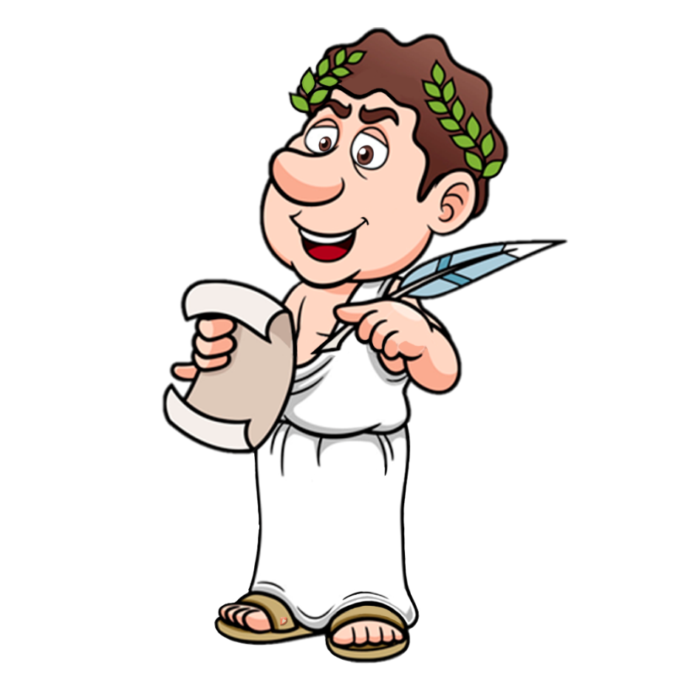
Цели:
активизировать известные школьникам знания по истории Древней Греции;
формировать у ребят умение читать карту, анализировать её содержание;
организовать познавательную деятельность школьников таким образом, чтобы научить их совмещать знания, полученные из книг, с информацией из других современных источников.
воспитывать у учащихся чувство патриотизма на примере героев поэмы «Одиссея».

Slide 3
Задачи урока:
I. Обучающие
1.Совершенствовать навыки работы с историческим источником: анализировать его содержание и делать собственные выводы.
2.Организовать познавательную деятельность школьников таким образом, чтобы научить их совмещать знания, полученные из книг, с
информацией из других современных источников;
II. Воспитывающие
1.Воспитывать интерес к истории мировой культуры.
2.Воспитывать у учащихся чувство патриотизма на примере героев поэмы «Одиссея».
III. Развивающие.
1. Развивать информационно-коммуникативные и речевые компетенции учащихся.
2. Развивать интерес к чтению произведений исторической тематики.

Slide 4

План урока.
1.Повторяем мифы о Троянской войне.
2.На острове циклопов.
3.Встреча с сиренами.
4.Между Сциллой и Харибдой.
5.Возвращение на Итаку.
6.Расправа с женихами.

Slide 5
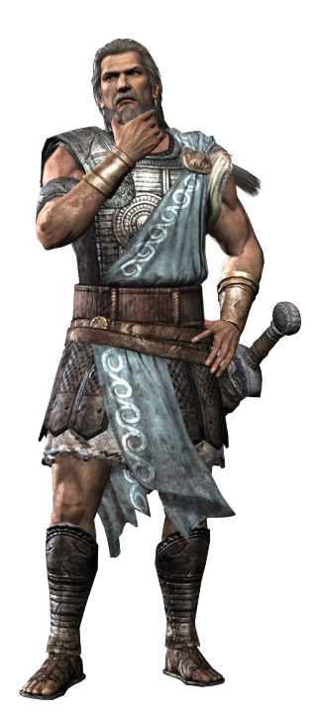
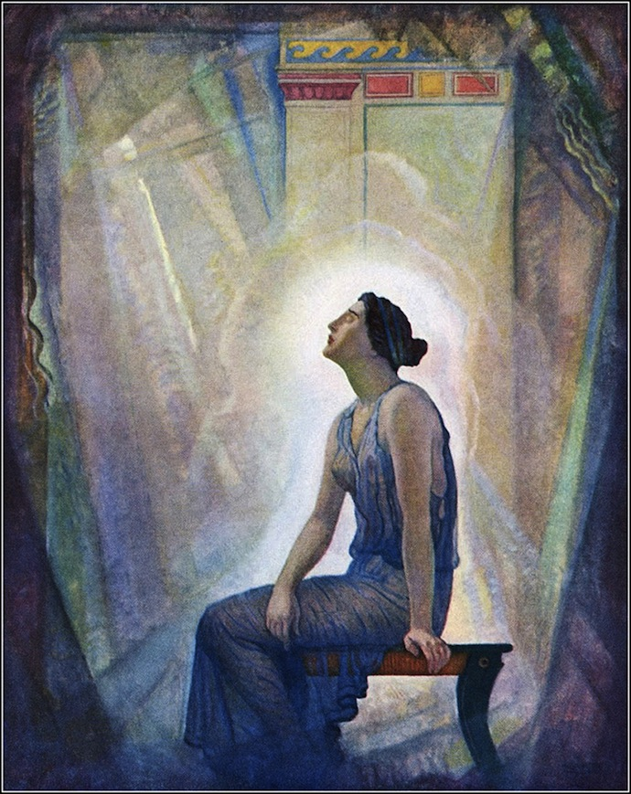
Одиссей
Пенелопа

Slide 6
Герои Троянской войны
Война длилась на протяжении 10 лет.
Агамемнон добрался домой, но там его убила жена.
Менелай и Елена попали в Египет.
Большинство героев погибли.

Slide 7
Герои Троянской войны
Троянцы решили закатить коня в город.
Конь был настолько большим, что пришлось разобрать часть стены.
В честь победы троянцы устроили большой праздник.

Slide 8
Одиссей
Одиссей находится в плену у
нимфы Калипсо на далеком острове.

Slide 9
Возвращение на Итаку
На Итаке Одиссея ждет жена Пенелопа.
К ней сватаются женихи, но Пенелопа сказала, что сделает свой выбор, когда закончит ткать саван для отца Одиссея.
Пенелопа каждую ночь распускает то, что соткала днем, чтобы тянуть время. Служанка раскрыла обман женихам.

Slide 10
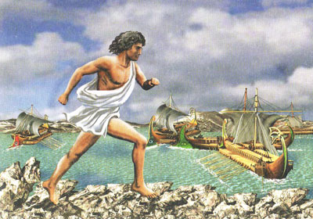
Телемах

Slide 11
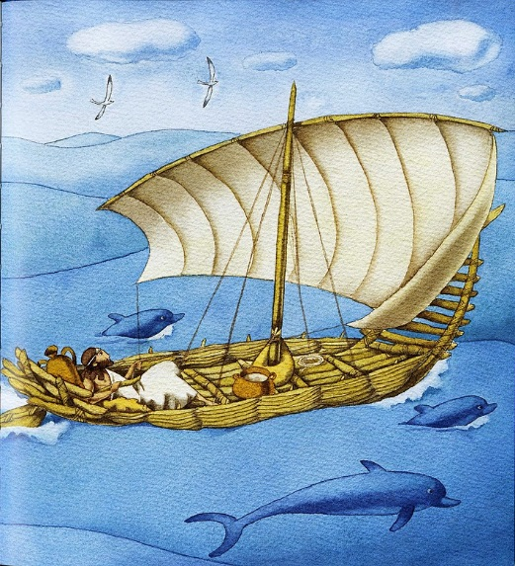
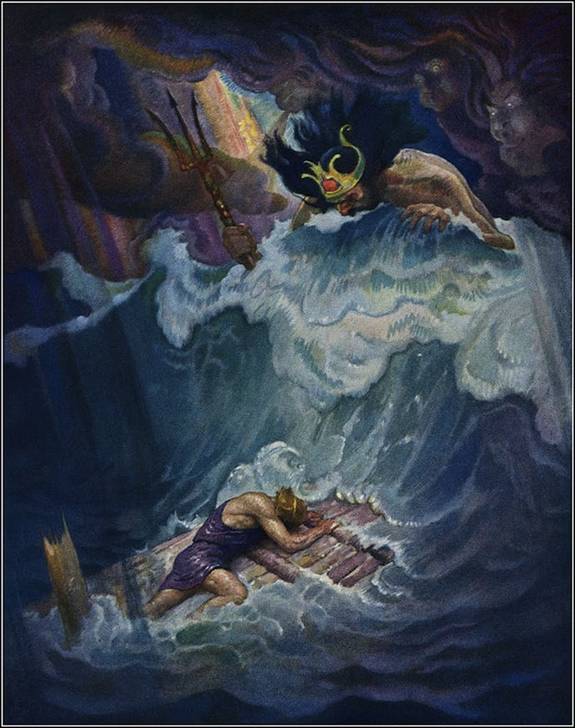

Slide 12
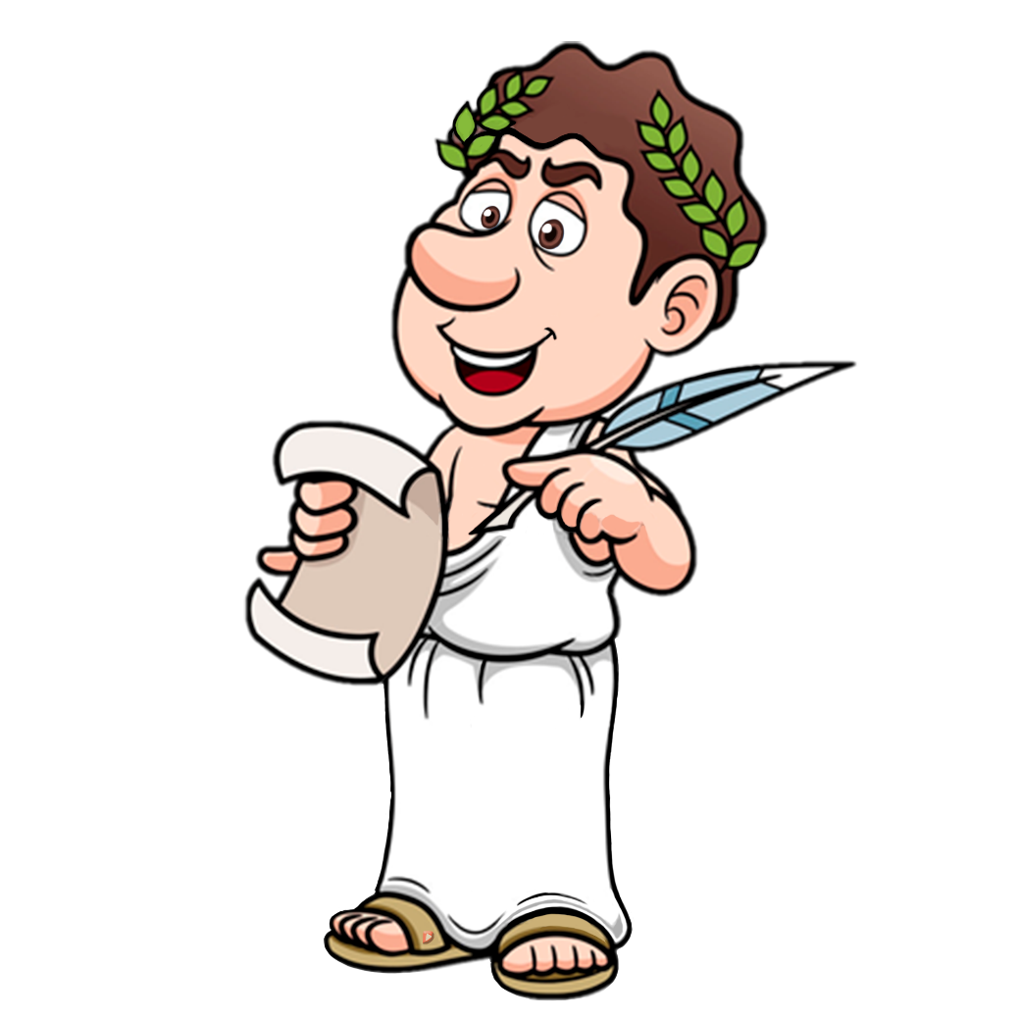
Физминутка

Slide 13

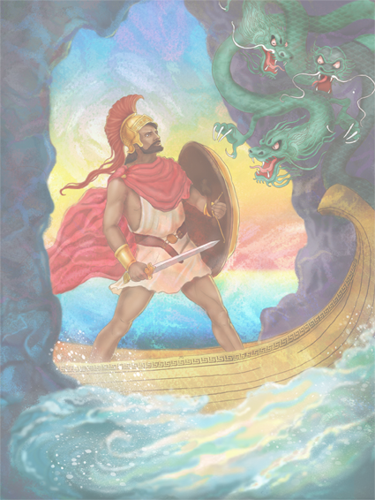
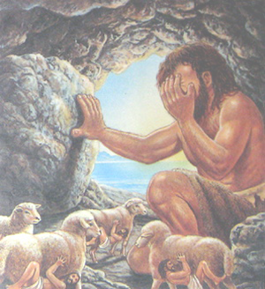
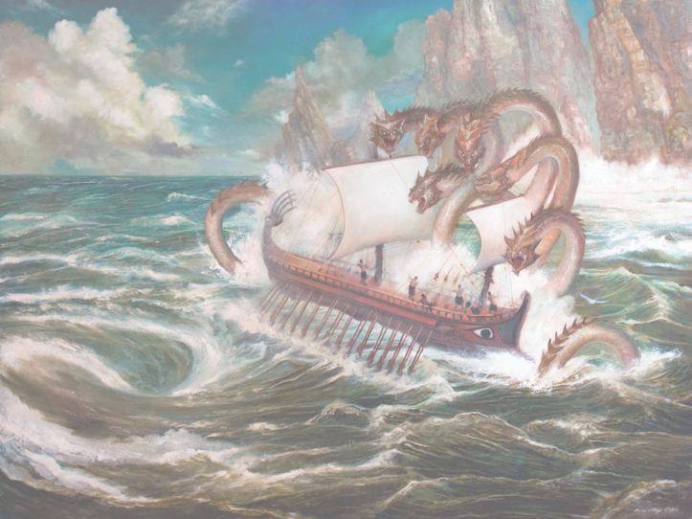
История
Одиссея

Slide 14
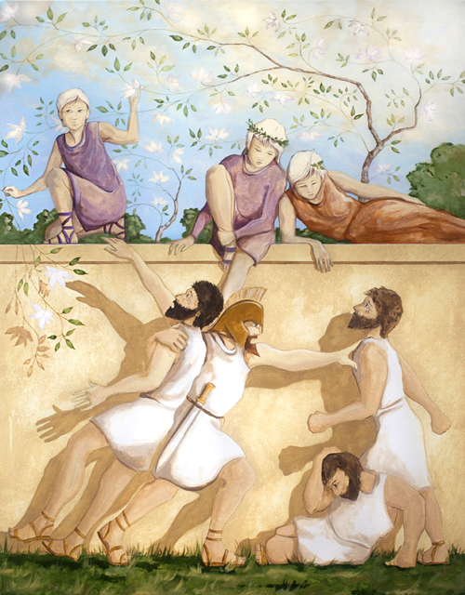
Остров лотофагов
Одиссея и его воинов штормом выбросило на остров.
На острове жили лотофаги – люди, которые питались лотосом. Он лишал их памяти.
Воины попробовали лотос и забыли обо всем. Одиссей силой заставил их плыть дальше.

Slide 15
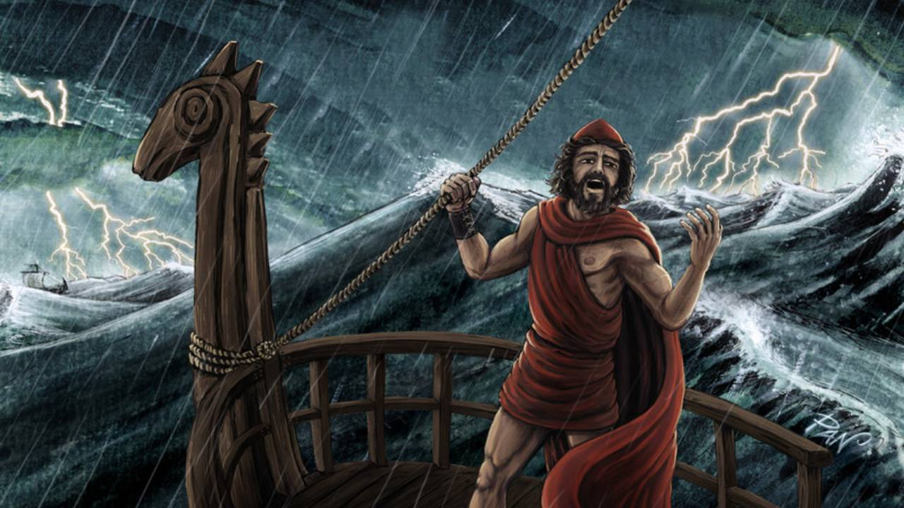

Slide 16
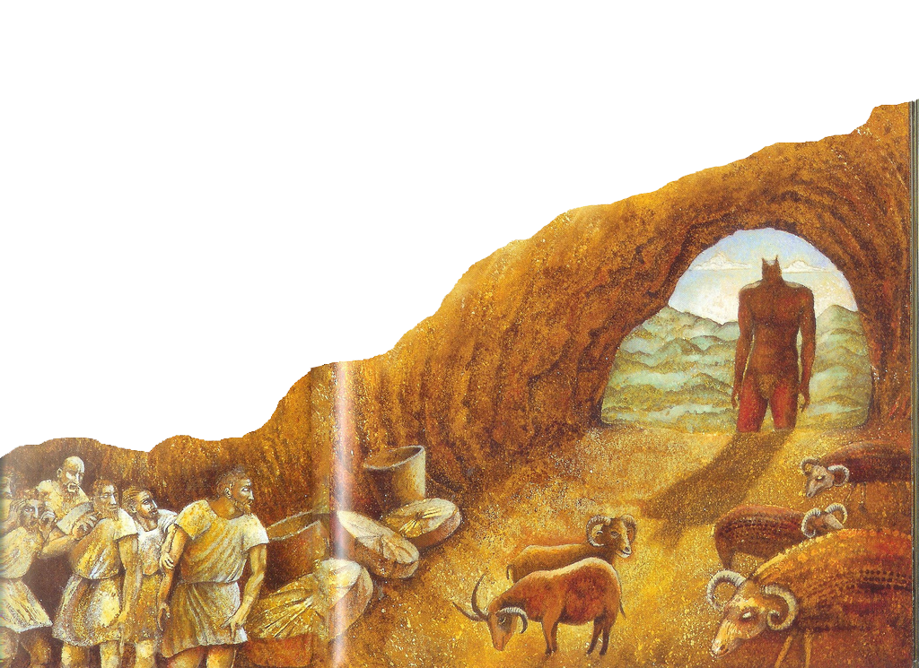
Остров циклопов
Одиссей и его воины нашли пещеру, в которой хранились мясо, сыр и молоко. Они остались ждать прихода хозяина.

Slide 17
Кто вы такие?
Мы возвращаемся домой с Троянской войны. Ты должен нас покормить и одарить подарками!

Slide 18
Остров циклопов
Циклоп разозлился и запер огромным камнем выход из пещеры.
Полифем схватил двух воинов Одиссея и съел их.
Одиссей не мог заколоть циклопа, так как они не смогли бы выбраться из пещеры.
Утром Полифем съел еще двоих воинов и ушел пасти овец.

Slide 19
Как тебя зовут, добрый человек?
Никто.

Slide 20
Остров циклопов
Пока циклоп спал, воины взяли огромную палку и проткнули ею единственный глаз Полифема.
Друзья циклопа пришли на его страшный крик и спросили: «Кто тебя обидел?»
Полифем им ответил: «Никто».
Циклопы удивились его ответу и ушли обратно в свои пещеры.

Slide 22
Одиссей в подземном царстве
Чтобы узнать дорогу домой, Одиссею пришлось спуститься в подземное царство.
Там он встретил пророка Тиресия.
Тиресий объяснил, что все беды случаются из-за гнева Посейдона.
Тиресий сказал, что Одиссею необходимо торопиться домой на Итаку.

Slide 23
Встреча с сиренами
Однажды Одиссей проплывал у о.Сирен. Эти полу-птицы-полуженщины своим пением заманивали путешественников и съедали их. Одиссей приказ гребцам заткнуть уши, а его привязать к мачте. Таким образом он не услышал прекрасное пение и смог остаться живым.

Slide 24
Сцилла и Харибда
Харибда
Сцилла

Slide 25
Расправа с женихами.
Пенелопа устроила последнее испытание для женихов.
Ее мужем мог стать тот, кто пустит из лука Одиссея стрелу сквозь 12 колец.
Никто не смог этого сделать, пока лук не попросил Одиссей.
Одиссей пустил стрелу сквозь кольца, и в этот момент его все узнали.

Slide 26
Поэма Гомера «Одиссея»
Одиссей

Slide 27

Поэма Гомера «Одиссея»
Полифем

Slide 28
Поэма Гомера «Одиссея»
Сирены

Slide 29
Поэма Гомера «Одиссея»
Сцилла и
Харибда

Slide 30

«Оказаться между Сциллой и Харибдой»
«Оказаться между молотом
и наковальней».
«Оказаться между двух огней».

Slide 31
Домашнее задание:
&24 ответить № 3,4 стр.

